Slide 1
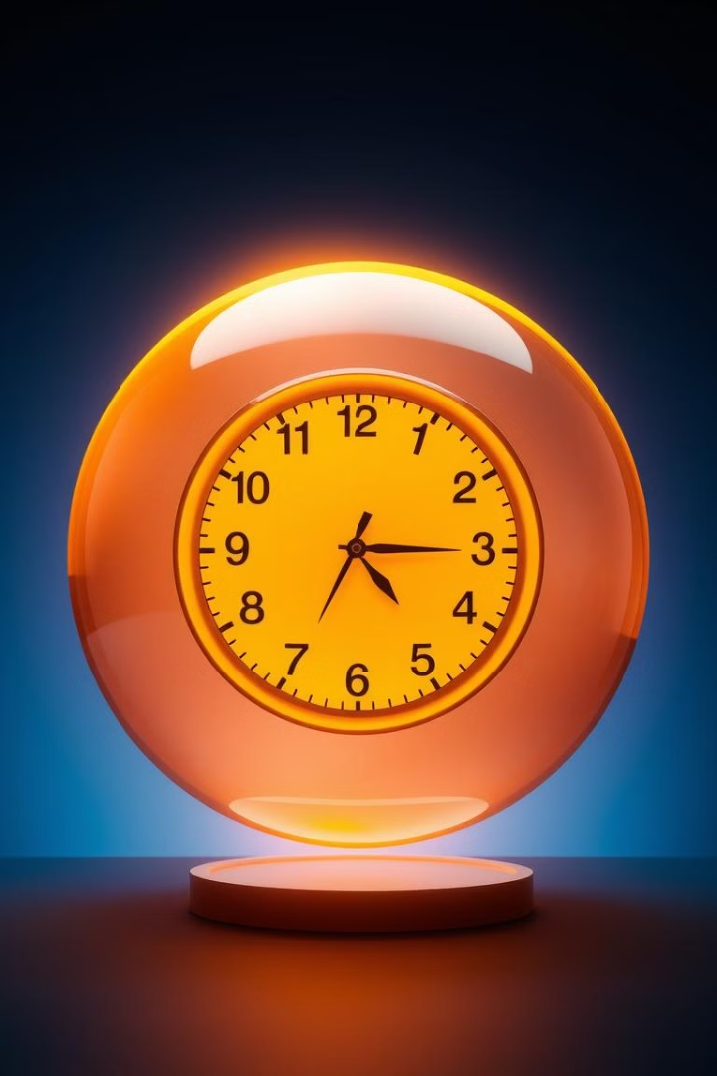
«ХроноСфера»
Разработка мобильного приложения для оптимизации процесса планирования и управления задачами
Шутников Никита
ПКТб-22-1

Slide 2
Цель курсовой работы
Создание инструмента
Оптимизация планирования
Разработка мобильного приложения «ХроноСфера» для трекинга и анализа выполнения задач.
Предоставление пользователям эффективного инструмента для управления временем и задачами.
Объект курсовой работы
Предмет курсовой работы
Процесс планирования и управления задачами с учетом современных подходов к организации рабочего времени, использованием методов тайм-менеджмента в цифровых инструментах для контроля деятельности человека.
Мобильное приложение «ХроноСфера», как конкретный инструмент для реализации эффективного управления выполнения задач.

Slide 3
Задачи курсовой работы
1
Анализ методов тайм-менеджмента
2
Разработка концептуальной модели
3
Организация системы хранения данных
Исследование существующих цифровых инструментов для управления задачами.
Проектирование архитектуры приложения, выбор технологий и определение логики взаимодействия.
Проектирование системы хранения данных, обеспечение надежной интеграцию с сервисами.
4
Реализация программного продукта
5
Пользовательский опыт
Разработка основных функциональных модулей и тестирование приложения.
Оценка результата работы приложения на основе анализа пользовательского опыта.

Slide 4
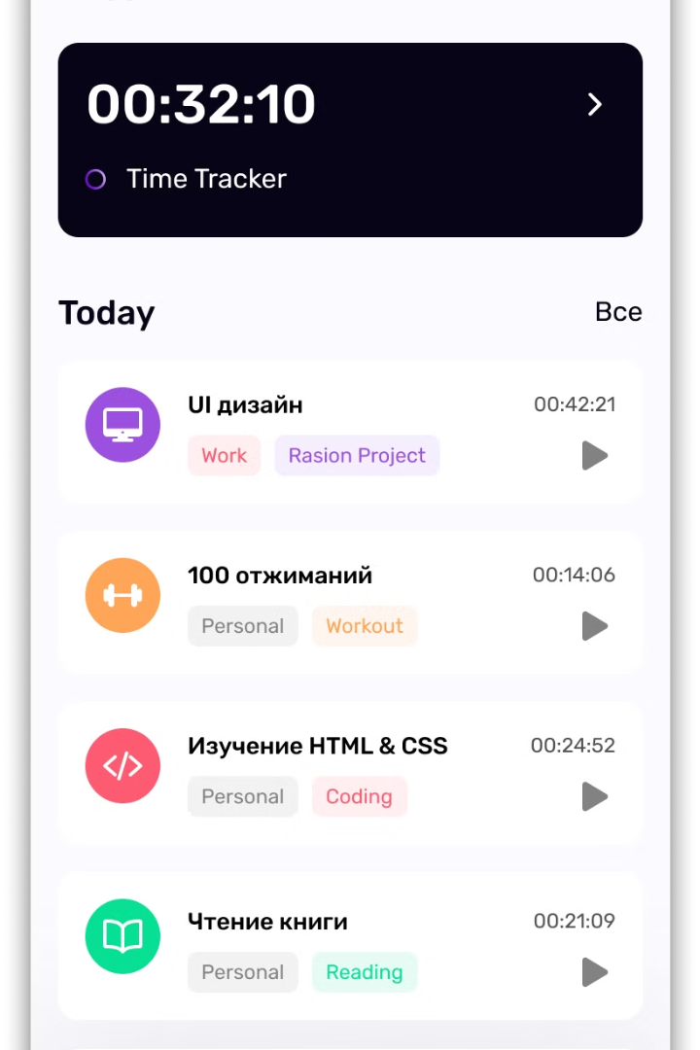
Задачи приложения
Интуитивный интерфейс
Интеграция методов тайм-менеджмента
Эффективное введение, отслеживание и управление задачами, визуализация результатов.
Использование методов Помодоро, метод 2 минут, метод блоков и т.д.
Аналитические отчеты
Система уведомлений
Формирование отчетов о продуктивности, распределении времени и просроченных задачах.
Настройка автоматизированной системы уведомлений, работающей как внутри приложения, так и через Telegram

Slide 5




Целевая аудитория
Студенты
Молодые специалисты
Фрилансеры
Приложение ориентировано на пользователей, которым важно эффективно управлять временем в условиях многозадачности.

Slide 6
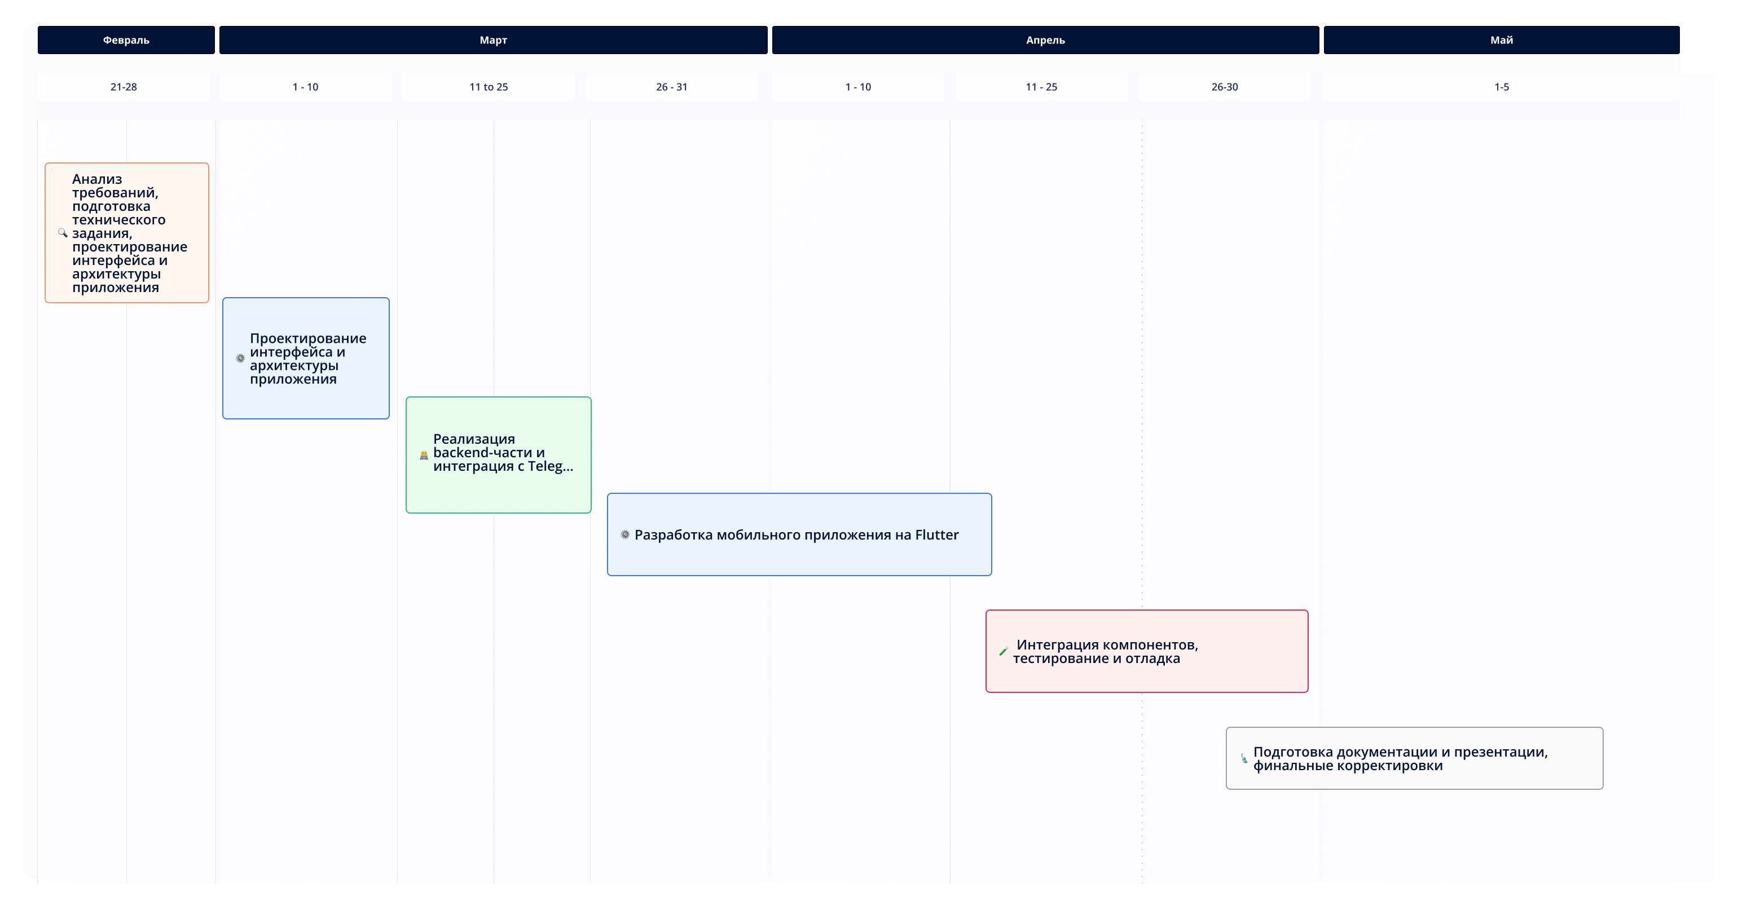
Roadmap

Slide 7
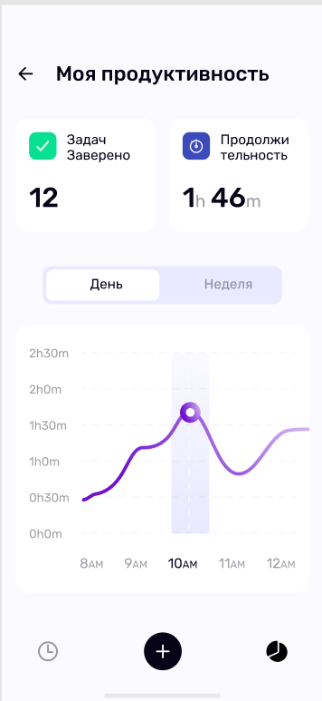
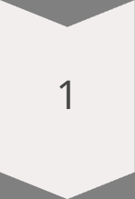
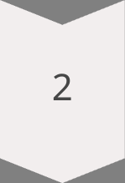
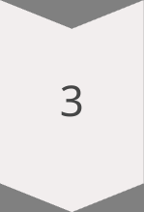
Видение проекта
Трекинг времени
Пользователи создают задачи с указанием длительности и выбирают метод работы.
Модерация задач
Информация о завершенных задачах отправляется в Telegram для проверки модератором.
Геймификация
Интеграция игровых элементов: «Огонёк» – индикатор активной работы, система достижений.

Slide 8
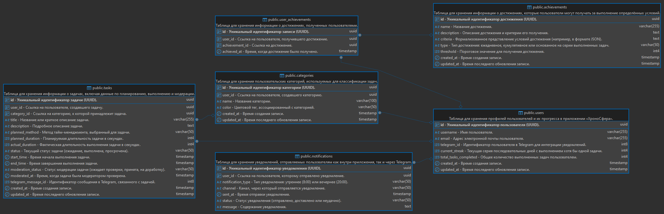
Структура хранения данных

Slide 9
Ожидаемые результаты
Разработка функционального мобильного.
Интеграция с Telegram
Реализация системы геймификации
Аналитика продуктивности
Использование современного стека технологий

Slide 10
Аналоги
 | «ХроноСфера» | Аналоги (Todoist, TickTick, Forest и др.) | Преимущество «ХроноСферы»
Интеграция с Telegram | Автоматическая отправка задач, модерация выполнения через Telegram. | Отсутствует или ограничена уведомлениями (например, WEEEK). | Уникальная система контроля выполнения задач через модерацию в Telegram.
Учет времени | Точность до секунд. | Учет времени в минутах (Todoist, TickTick). | Максимальная детализация временных затрат для точной аналитики.
Геймификация | «Огонёк», система достижений. | Геймификация есть в Forest (виртуальные деревья), но без аналитики. | Сочетание мотивации (геймификация) и аналитики для личного роста.
Контроль выполнения задач | Модерация через Telegram, строгий контроль. | Отсутствует (в аналогах контроль ограничен самоотчетом). | Повышение дисциплины и ответственности за счет внешней проверки.
Мотивация | Система достижений, визуализация прогресса («Огонёк»). | Геймификация есть в Forest, но без интеграции с аналитикой. | Сочетание мотивации и аналитики для формирования полезных привычек.

Slide 11
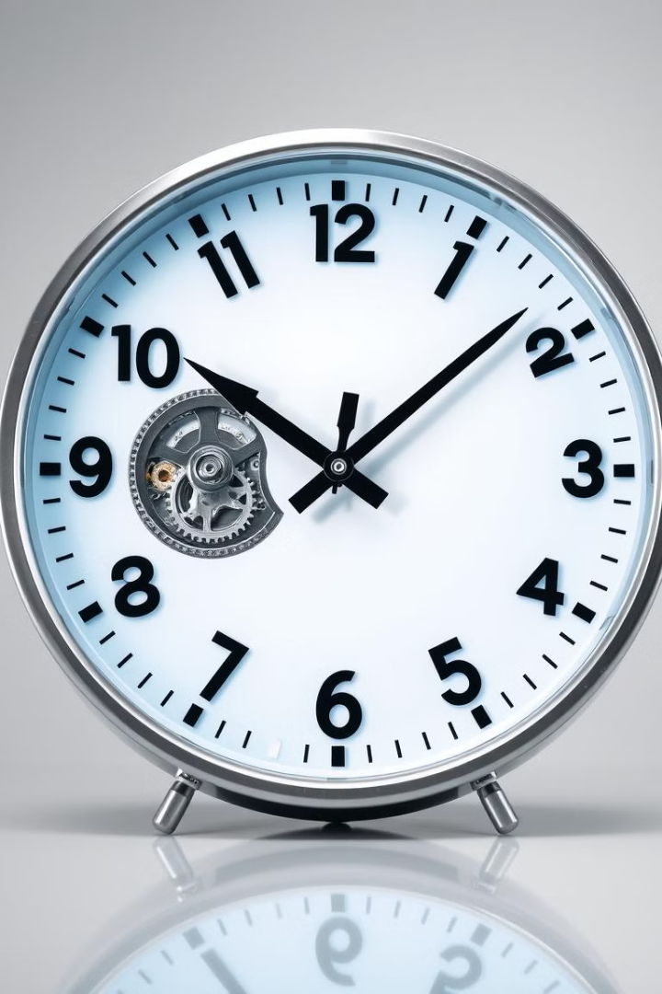
Заключение
Приложение «ХроноСфера» – это инструмент для оптимизации процесса планирования и управления задачами. Оно объединяет эффективный трекинг времени, методы тайм-менеджмента и проверку выполнения задач посредством модерации. «ХроноСфера» поможет пользователям повысить свою продуктивность, сформировать устойчивые привычки и достичь поставленных целей.

